Slide 1
Deep Domain Adaptation
Discrepancy-based Method
Adversarial-based Method

Slide 2
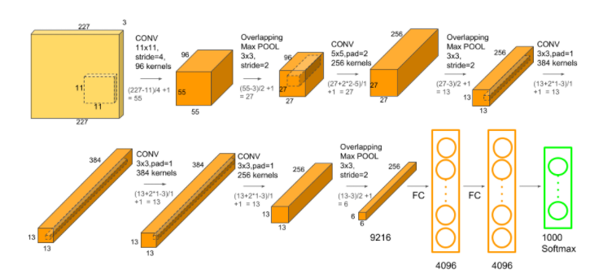
AlexNet

Slide 3
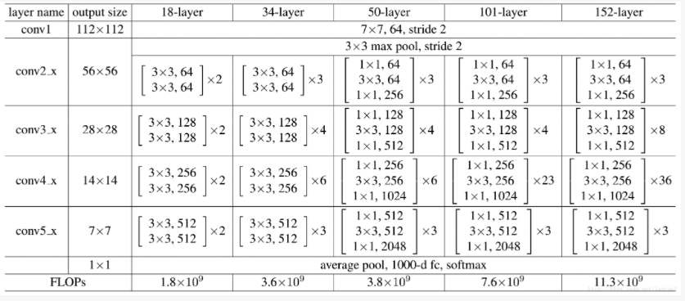
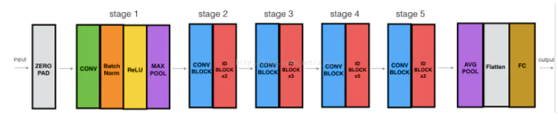
ResNet

Slide 4
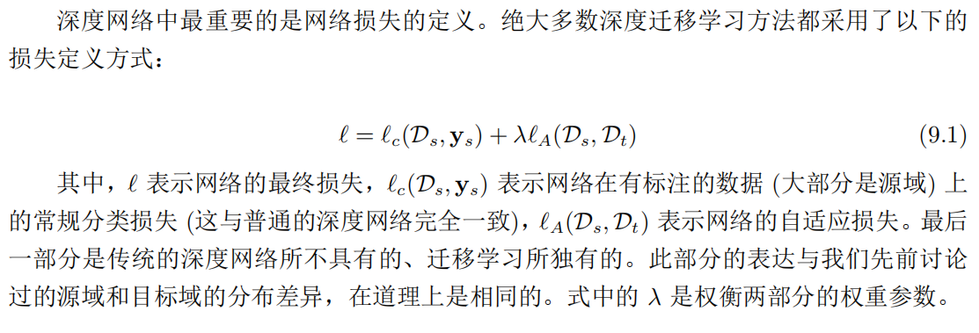

Slide 5
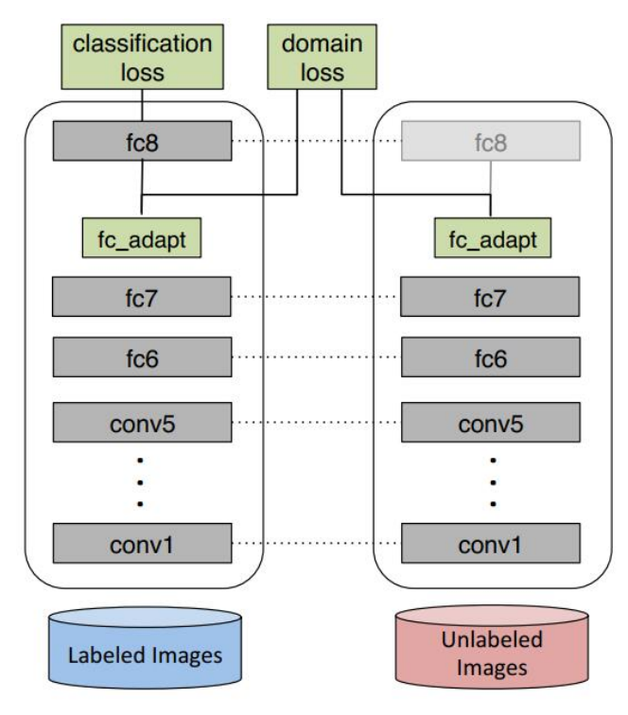
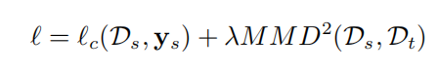
Discrepancy-based Methods
[Tzeng et al., 2014] Tzeng, E., Hoffman, J., Zhang, N., et al. (2014). Deep domain confusion: Maximizing for domain invariance. arXiv preprint arXiv:1412.3474.

Slide 6
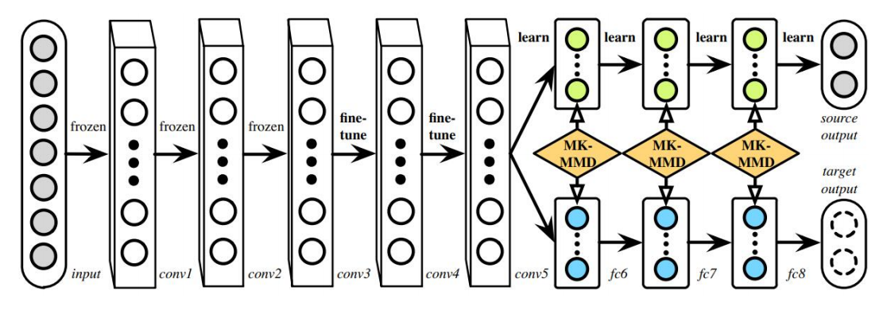
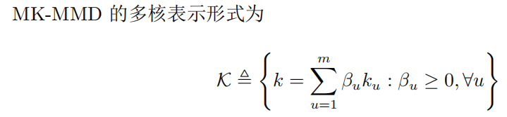
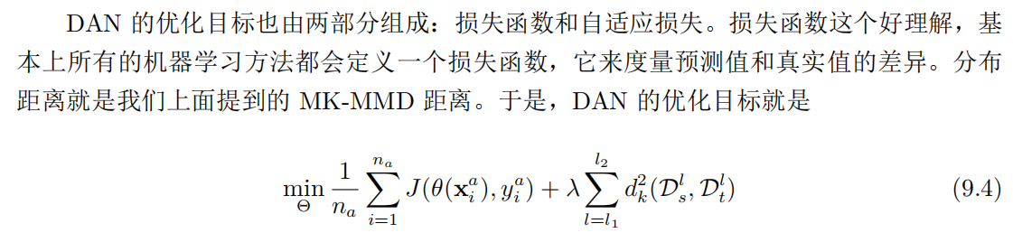
[Long et al., 2015a] Long, M., Cao, Y., Wang, J., and Jordan, M. (2015a). Learning transferable features with deep adaptation networks. In ICML, pages 97–105.

Slide 7
基于深度网络进行迁移学习，其核心在于，找到网络需要进行自适应的层，并且对这些层加上自适应的损失度量(MMD,CMD,CORAL等)。越来越多的研究者开始使用深度网络进行迁移学习。在这其中，几乎绝大多数方法都采用了卷积神经网络，在已训练好的模型 (如 AlexNet、Inception、GoogLeNet、ResNet 等) 上进行迁移。

Slide 8
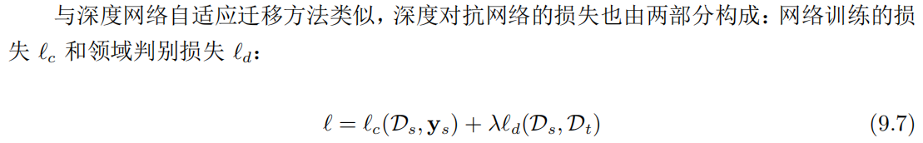
Adversarial-based Methods
GAN 受到自博弈论中的二人零和博弈 (two-player game) 思想的启发而提出。它一共包括两个部分：一部分为生成网络 (Generative Network)，此部分负责生成尽可能地以假乱真的样本，这部分被成为生成器 (Generator)；另一部分为判别网络 (Discriminative Network)，此部分负责判断样本是真实的，还是由生成器生成的，这部分被成为判别器 (Discriminator)。生成器和判别器的互相博弈，就完成了对抗训练。
GAN 的目标很明确：生成训练样本。这似乎与迁移学习的大目标有些许出入。然而，由于在迁移学习中，天然地存在一个源领域，一个目标领域，因此，我们可以免去生成样本的过程，而直接将其中一个领域的数据 (通常是目标域) 当作是生成的样本。此时，生成器的职能发生变化，不再生成新样本，而是扮演了特征提取的功能：不断学习领域数据的特征，使得判别器无法对两个领域进行分辨。这样，原来的生成器也可以称为特征提取器 (FeatureExtractor)。

Slide 9
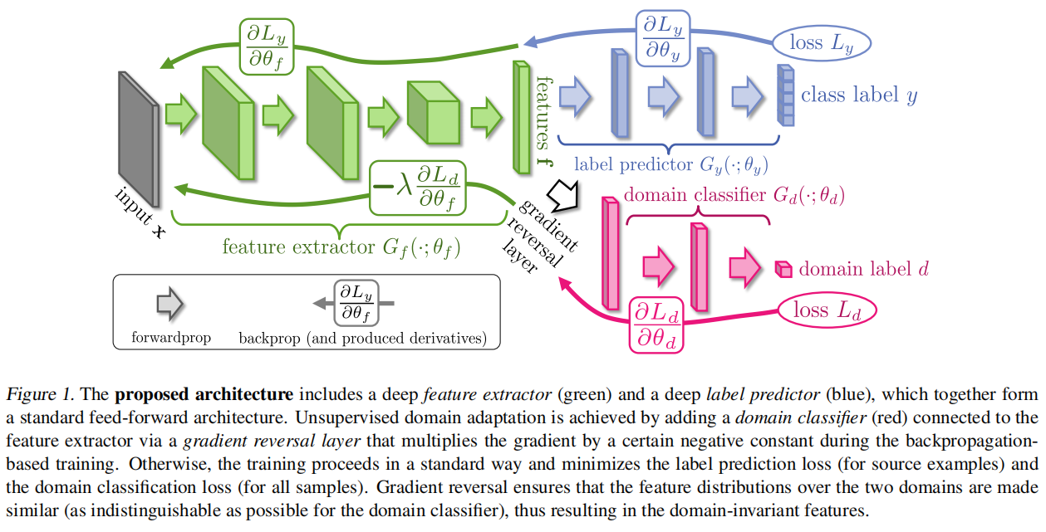
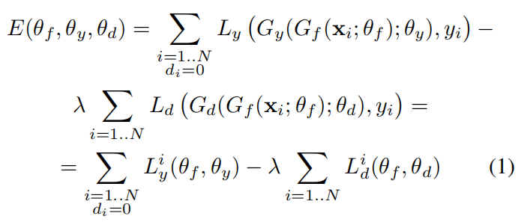
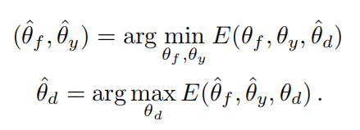
RevGrad
Ganin, Y., and Lempitsky, V. 2015. Unsupervised domain adaptationby backpropagation. In ICML.

Slide 10
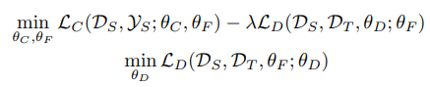
Minimax

Slide 11
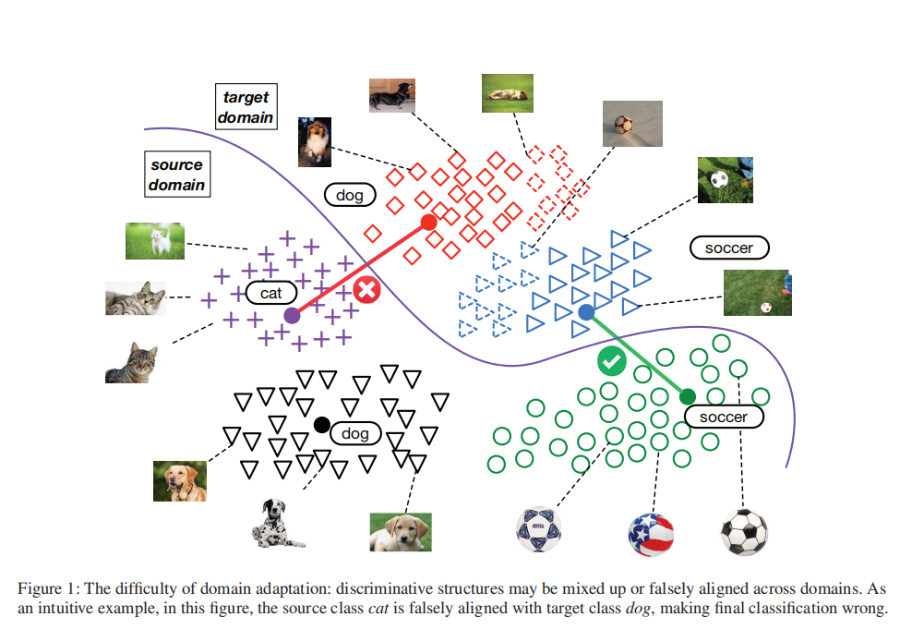
MADA
Zhongyi Pei, Zhangjie Cao, Mingsheng Long, and Jianmin Wang. Multi-adversarial domain adaptation. In AAAI Conference on Artificial Intelligence, 2018.

Slide 12
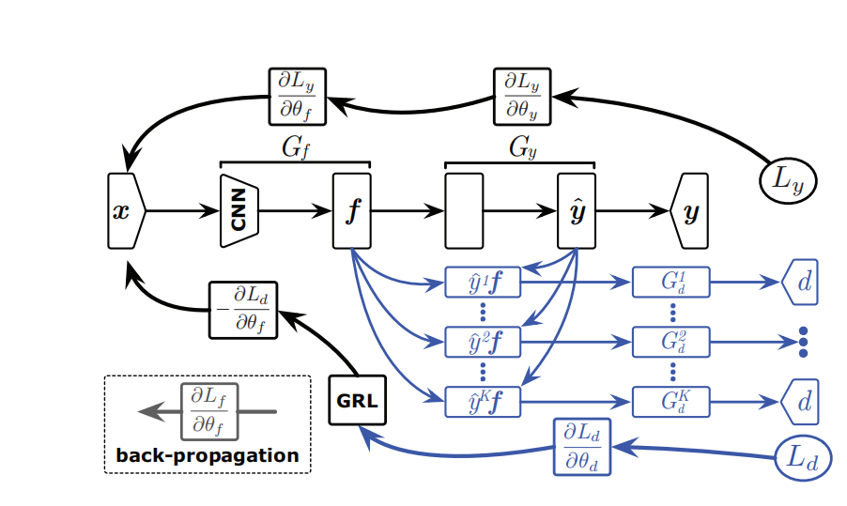
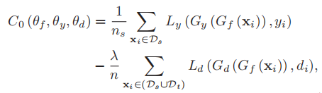
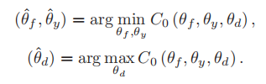

Slide 13
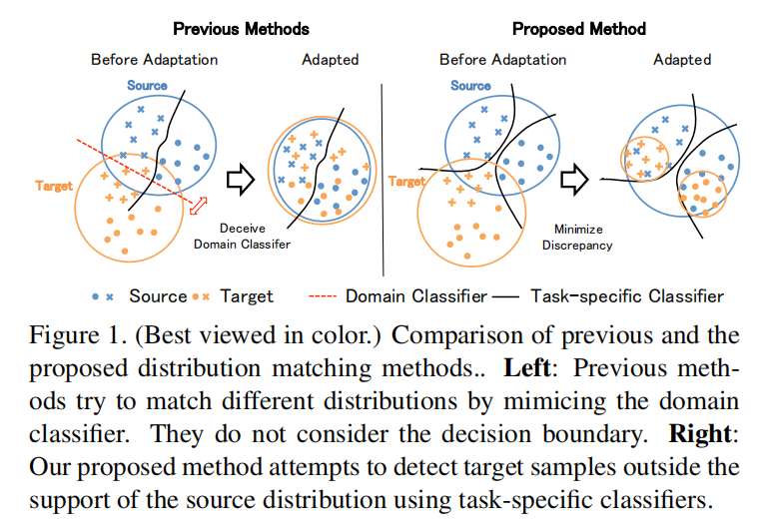
MCD
Kuniaki Saito, Kohei Watanabe, Yoshitaka Ushiku, and Tatsuya Harada. 2018.
Maximum classifier discrepancy for unsupervised domain adaptation. In IEEE
Conf. on Comput. Vis. and Pattern Recognition (CVPR). 3723–3732.

Slide 14
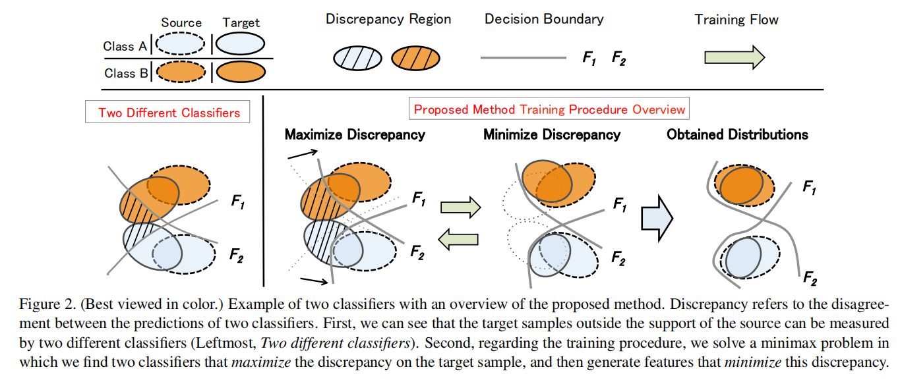
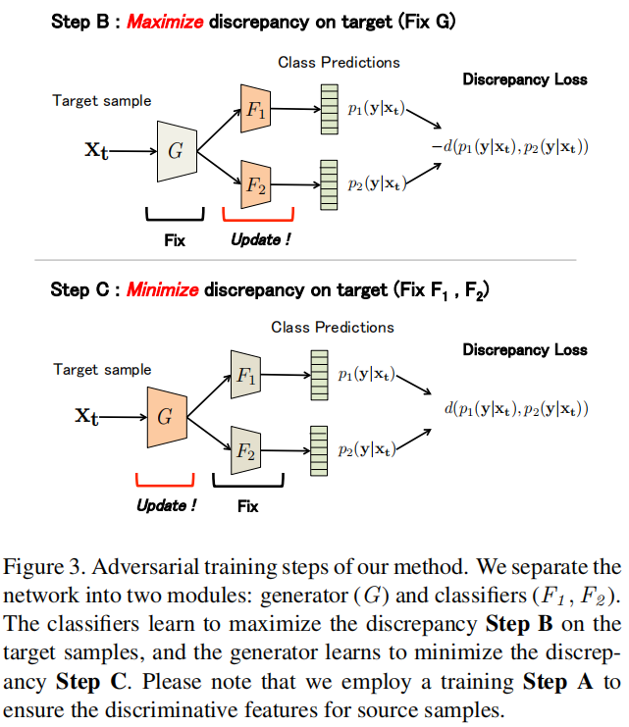
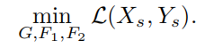
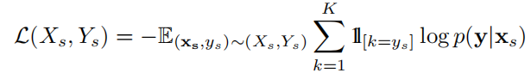
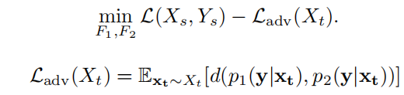
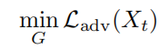

Slide 15
fine-grained alignment
decision boundary
domain-specific feature

Slide 16
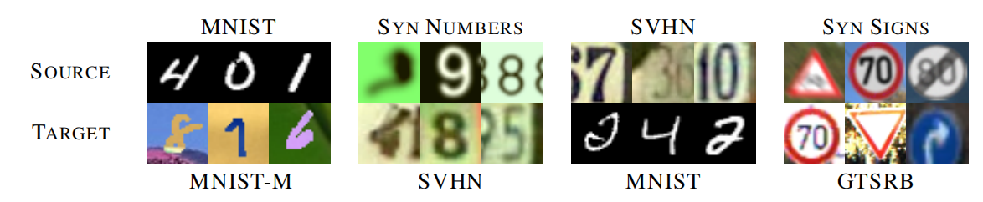
Datasets
Digits
Office-31
Office-Home
ImageCLEF
VisDA-2017

Slide 17
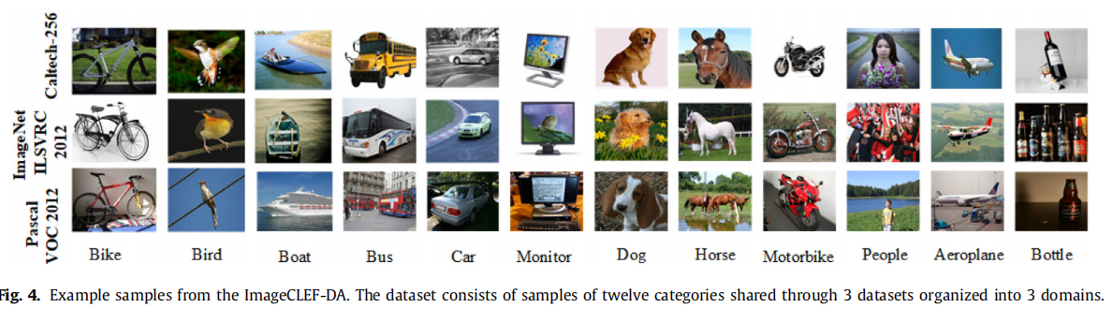
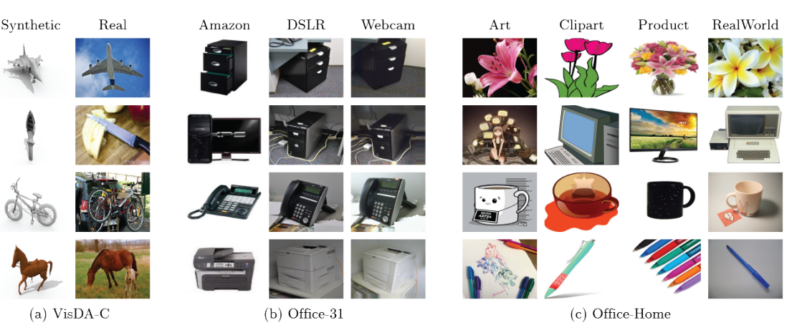

Slide 18
会议
CVPR,AAAI,NIPS,ICCV,IJCAI,ICML,ECCV

Slide 19
